Slide 1
فصل 2و3 اقتصاد
امیر کلاته آقا محمدی

Slide 2

قوانین و روابط یک کشور بر اساس روح حاکم بر قانون اساسی تدوین میشود

Slide 3

قانون اساسی هر کشور تعیین کننده چارچوب نظام کلی اقتصادی اجتماعی و سیاسی رو معلوم میسازد

Slide 4
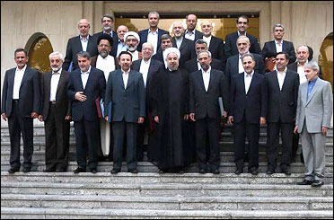
عامل اصلی تعیین کننده هزنیه دولت میزان در آمد دولت است

